Slide 1
Neurologie
reflexy

Slide 2
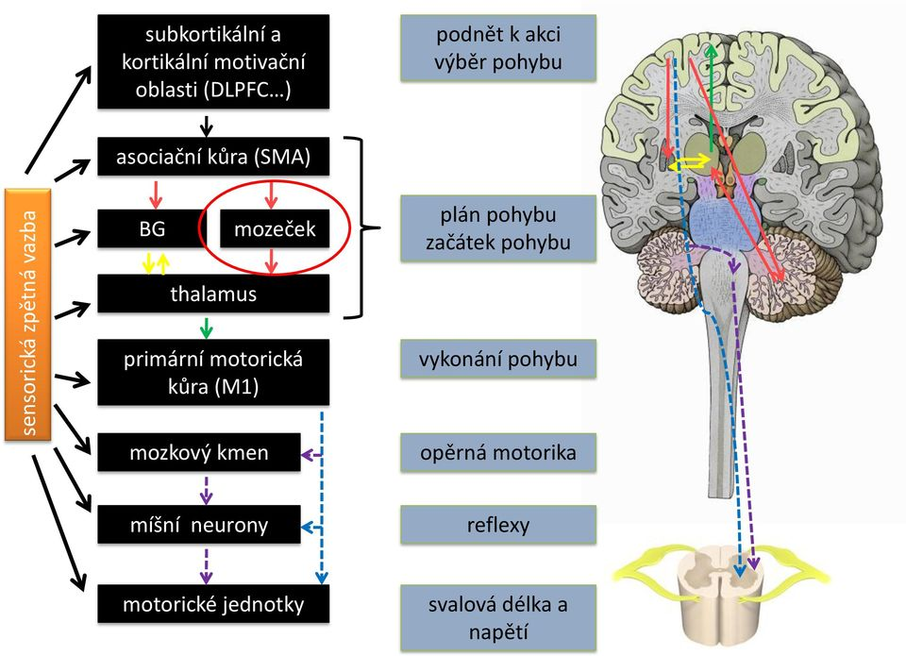
Pohybový program
Plán popisující postupný časový sled kontrakcí jednotlivých kosterních svalů během celého pohybu = timing ( vnějším projevem je pohybový stereotyp)
Je uložený v mozku v bazálních gangliích ( corpus striatum)
Bazální ganglia jsou součástí motorických okruhů
Trvalým opakováním pohybu se vytvoří paměťová stopa v neuronových sítích
Jednou fixovaný stereotyp ( paměťovou stopu pohybového programu) nelze předělat
– vždy se na nový pohyb musí alespoň trochu soustředit
Pohyb lze naučit
Existuje dědičnost v pohybových programech ?

Slide 3
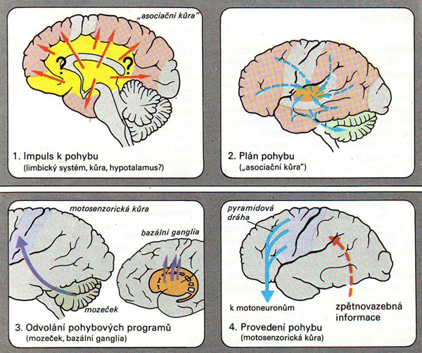

Slide 4
Pohybový řetězec
Existují fyziologické a patologické řetězce
Fyziologický : označován stav, kdy je pohybový aparát zcela zdravý
Patologický: pokud pohybový aparát není zcela zdravý ( funkční blokády, strukturální změny)
Plán pohybového programu
Kontrakce kosterních svalů
Konkrétní pohyb
Chybně prováděný pohybový stereotyp je řízen náhradním programem

Slide 5
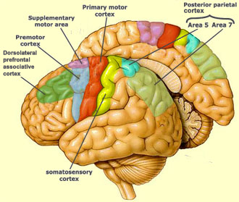
Léze motorických oblastí F laloku
A4 – primární motorické centrum ( gyrus precentralis
  kontralaterální centrální paréza (jedna končetina nebo jen část, mimická oblast)
  fokální záchvaty s elementární motorickou symptomatikou – klonické záškuby (faciální, brachiální, krurální typ)
A6 – premotorická oblast ( asociační – plán)
  paréza mírnějšího stupně, apraxie (ideomotorická)
  bilaterální postižení – kvadruparéza, pseudobulbární paréza, poruchy chůze
Výbavný reflex labiální horní i dolní – sací reflex ( někdy až „ buldog reflex“, reflex úchopový

Slide 6
Centrální (horní) X Periferní (dolní) motoneuron motoneuron
Vzájemný vztah obou motoneuronů
Periferní chabá paréza Centrální spastická paréza
Centrální motoneuron
sval
Periferní motoneuron

Slide 7
Centrální paréza
Centrální hemiparéza - (nad křížením – kontral.)
Porucha hybnosti
Svalový tonus (nejprve hypotonie –pseudochabé st., postupně hypertonie)
Hyperreflexie
Paretické, zánikové příznaky (Mingazzini)
Spastické iritační (pyramidové) jevy (Babinski)
Ale pozor:
pseudochabé stádium: první 2-3 týdny po akutně vzniklém postižení pyramidových drah dochází k hypotonii a areflexii

Slide 8
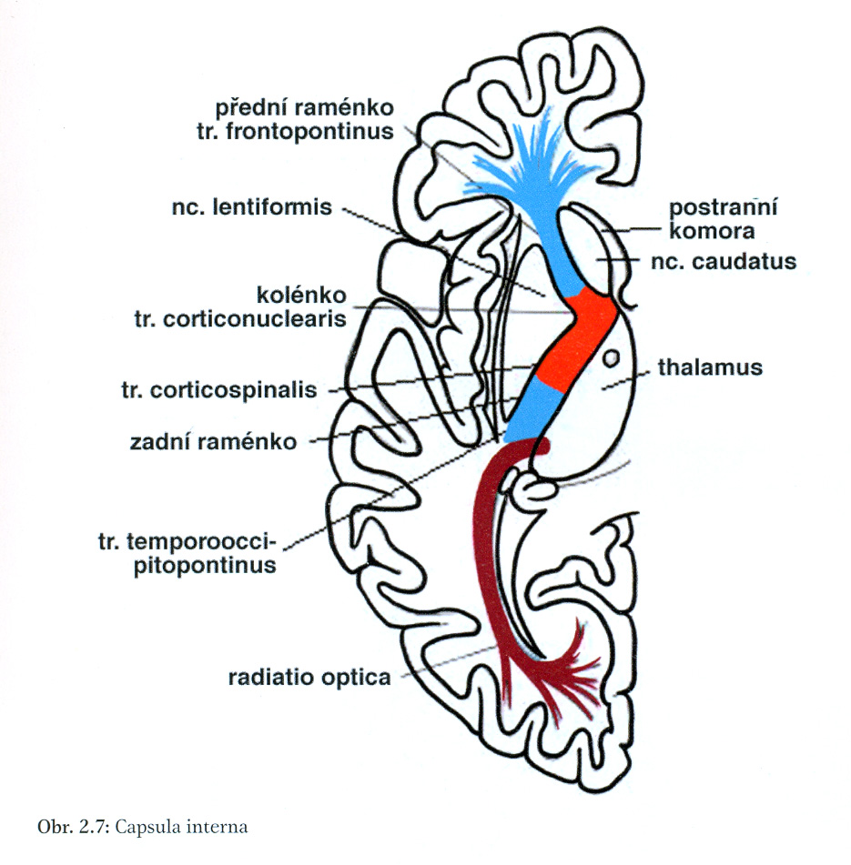
Léze capsula interna - příznaky
Kontralaterální spastická hemiplegie/paresa
včetně nn. XII a VII.
(Wernickeovo-Mannovo držení)
Kontralaterální hemianopie
Kontralaterální hemianestesie
Notes:
8

Slide 9
Periferní paréza
Porucha hybnosti (zřídka postiženy všechny svaly končetiny
Svalový tonus - hypotonie – (chabá paréza)
Hyporeflexie, areflexie
Paretické, zánikové příznaky - odpovídají distribuci léze
Nejsou spastické iritační (pyramidové) jevy
Denervované svaly záhy atrofují
Fascikulace ( při poškození přímo těla motoneuronu)

Slide 10
Smíšená paréza
Rozvoj při současném poškození I. a II. Motoneuronu ( typické pro ALS)
Paréza až plegie
Svalový tonus zvýšený nebo snížený
Reflexy šlachově okosticové zvýšené nebo snížené
Hyporeflexie až areflexie exteroceptivní
Pyramidové jevy přítomné
Svalová hypotrofie až atrofie ( hlavně akrální svaly)
Fascikulace ( svaly pletence)

Slide 11
Funkční paréza
Psychogenní poruchy hybnosti
Náhlý vznik v přítomnosti druhých osob, demonstrativní pády ( pacient si ale neublíží)
Někdy pomíjívý charakter ( po silném afektu se mohou upravit)
Charakteristická je úplná plegie
Nejsou postiženy reflexy
Nejsou pyramidové jevy
Bez svalové atrofie ( jen z dlouhodobé inaktivity)
Bez fascikulací
Může to být doprovázeno dalšími funkčními poruchami – cítivosti, mimovolní pohyby

Slide 13
Subkortikální řídící centra
Bazální
ganglia
Mozeček
zpětnovazebné paralelní okruhy
modulační vliv na motorickou aktivitu

Slide 14
Extrapyramidové syndromy
Hypokinetický
parkinsonský, hypokineticko-hypertonický
Hyperkinetické
  tremor
  chorea
  dystonie
  myoklonus
  tik

Slide 15
Neurologické vyšetření motorického systému
Určení přítomnosti, stupně a distribuce parézy
Určení typu parézy, korelující s lokalizací postižení
KONČETINY
vzhled
trofika ( pohledem, palpací)
držení
tonus – u pasivních pohybů ( fenomén zavíracího nože může a nemusí být)
svalová slabost ( paréza – snížení svalové síly a částečné omezení pohybu, plegie- úplná ztráta aktivního pohybu)
vyšetření reflexů
paretické zánikové jevy
spastické pyramidové jevy
Při zřetelné asymetrii nebo fokální atrofii – změřit obvod a srovnat obě strany) – rozdíl do 0,5 cm ( HKK), 1 cm ( DKK) je akceptován ( dominantní paže)

Slide 16
Reflexy
Hrají v řízení motoriky důležitou roli ( zejména hybnost mimovolní – kde nesoustředíme pozornost)
Jsou to zejména reflexy udržující rovnováhu těla, nastavující svalové napětí

Slide 17
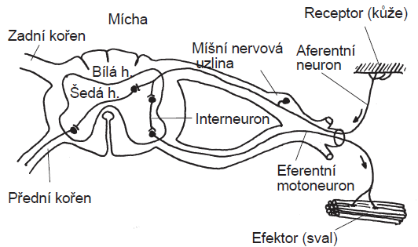
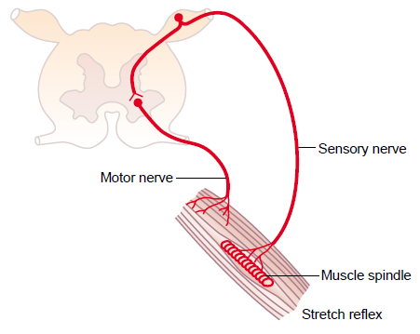
Reflexy
reflexní oblouk
základní funkční prvek nervové soustavy
receptor
sensorická, aferentní dráha
centrum
motorická, eferentní dráha
efektor
patelární
tricipitový
bicipitový
Achillovy šlachy
reflexní reakce: jednoduchá, rychlá, stereotypní
reakční doba: doba od stimulu k odpovědi organismu
monosynaptický reflex: 2 nerurony (1 synapse)
polysynaptický: vmezeřené interneurony

Slide 18
Klasifikace reflexů
Podle efektoru
somatické
autonomní
Podle podmínek a pevnosti -
nepodmíněné (vrozené)
podmíněné (získané)
Podle receptoru
exteroreceptivní
interoreceptivní
proprioreceptivní
Podle centra
extracentrální ( axonové a gangliové)
centrální (míšní a mozkové)
Podle způsobu přepojení:
Monosynaptický reflex
Bisynaptický reflex
Polysynaptický reflex

Slide 19
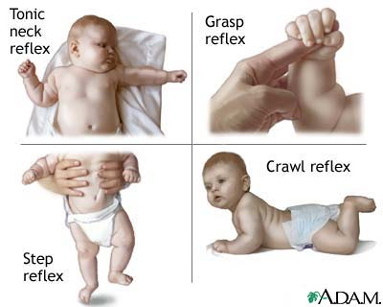
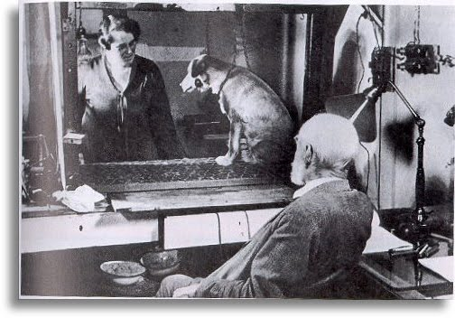
Reflexy
Nepodmíněné reflexy
vrozené, geneticky kódované
centrum v míše
ochranné, novorozenecké, zornicový, patelární…
Podmíněné reflexy
nepodmíněný podnět (jídlo) nepodmíněná reakce (slinění)
spojení podmíněného podnětu (zvonek) s nepodmíněným (slinění v přítomnosti potravy)
zvonění slinění i bez přítomnosti jídla
centrum v kůře mozku
získané, forma učení, dráha není trvalá vyhasínání

Slide 20
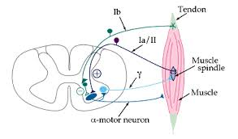
Somatické míšní reflexy
1. proprioreceptivní reflexy (vlastní)–receptor a efektor témže orgánu (sval)= myotatické, napínací reflexy
receptor:
Svalové vřeténko(intrafuzální vlákno= receptor)-reaguje na protažení svalu –vzruch přímo na alfa-motoneurony předních rohů míšních –axony na extrafuzální vlákno (efektor) kontrakce příslušného svalu -udržuje délku svalu
Šlachové tělísko –reaguje na napnutí šlachy (při svalové kontrakci) –vzruchy na inhibiční interneurony alfa-motoneuronu vyvolávajícího kontrakci = brání kontrakci a chrání sval a šlachu před přetížením-udržuje napětí svalu

Slide 21
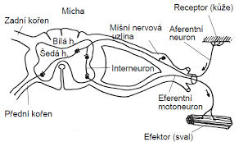
2. exteroreceptivní reflexy (cizí)–receptor a efektor v různých orgánech (kůže -sval)
podnět:
A, dráždění dotykových čidel v kůži (receptor)-taktilní podněty na chodidle – dráždění extensorů(=efektor)
B, bolestivé podněty –aktivace -centrum –spinální mícha –přepojení přes interneurony
extenzorové reflexy
základ postojových reakcí
flexorové reflexy
obranné reflexy

Slide 22
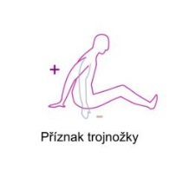
Visceroreceptivní reflexy
Vycházejí z interoreceptorů
Probíhají obdobným způsobem jako reflexy proprioceptivní
Např: meningitis – vyvolává stažení šíjových svalů a při pasivní flexi hlavy dojde k reflexnímu ohnutí v kyčelním kloubu
Příznak trojnožky - při posazování si pacient dává horní končetiny dozadu, nikoli souběžně s trupem

Slide 23
Při vyšetřování reflexů sledujeme
Vybavitelnost reflexu
V určitém malém procentu může některý reflex chybět i u zdravého jedince
Kvantitativní změny odpovědi
Zeslabení – hyporeflexie
Zesílení – hyperreflexie
Rozšíření reflexogenní zóny ( zvětšení plochy odkud lze reflex vyvolat)
Kvalitativní změny odpovědi
Na stejný podnět dostaneme odpověď jiného druhu než normálně ( kyvadlový reflex)
Některé reflexy vybavitelné jen v určitém období ontogeneze
( jinak patologie)
Nutné vždy srovnat pravou a levou stranu !!!!!
Jednostranné změny jsou závažnější než oboustranné !!!!

Slide 24
Postup při vyšetřování
U většiny reflexů vybavitelné úderem kladívka v místě receptorů
Úder kladívka přiměřený ( vyzkoušet na stole)
silný – bolest
slabý – nemusí podráždit receptor
Reflex nevybavíme – zesilovací manévr ( zvýšené napětí antagonistů)
- vyšetřovaný zaklesne ruce do sebe a snaží se je usilovně roztáhnout
- odvedení pozornosti ( odečítání od 100)
dostatečně silný, rychlý a přesný

Slide 25
Primitivní reflexologie
nepodmíněné reflexy, organizované na nižší úrovni řízení
jejich vybavitelnost je pouze v raných fázích vývoje nebo neúplném vyzrání CNS
vybavitelnost přetrvává do určitého stupně vývoje a pak mizí – v závislosti na stupni vývoje CNS
uzráním vyšších úrovní tyto reflexy vyhasínají
reflexy vznikají na základě přesně definovaných podnětů,
pokud ne – jedná se o patologii

Slide 26
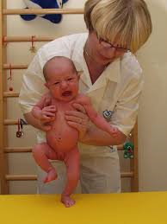
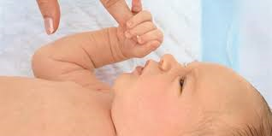
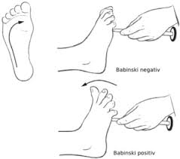
PŘÍKLADY REFLEXŮ ORGANIZOVANÝCH NA SPINÁLNÍ ÚROVNI
výbavný do 1 měsíce
Vzpěrná reakce-vznik krokového automatismu- tento reflex se vyvolává obdobně jako vzpěrná reakce s tím rozdílem, že podráždíme pouze jednu plosku nohy - odpovědí je trojflexe na druhé končetině
Palmární / úchopový reflex - vyvoláme, když novorozenci vsuneme prst do otevřené dlaně. Reakcí bude pevné sevření dlaně, tedy úchop
Babinského plantární reflex: podráždění chodidla směrem od paty k prstíčkům po krajní straně chodidla - roztáhnutí prstíčků do vějíře a stáhnutí nožky
výbavný do 3. měsíce
výbavný do 12. - 16. měsíce

Slide 27
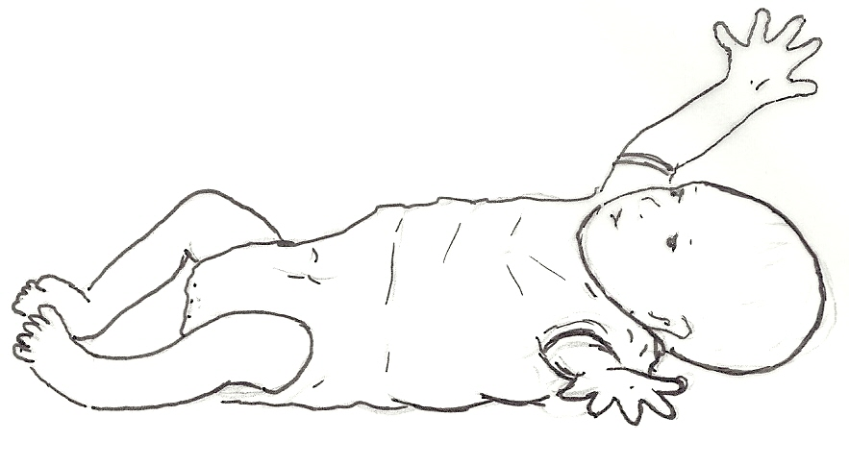
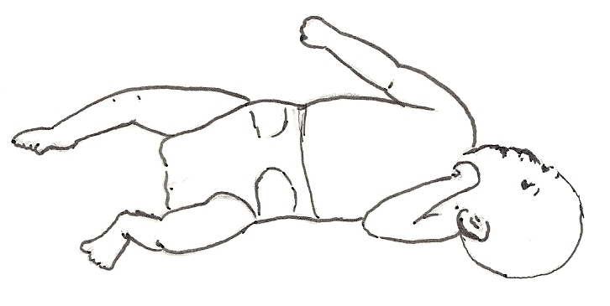
Moorův objímací reflex - je reakcí novorozence na úlek - pomáhá ve vývoji dýchacího mechanismu, zjednodušuje první nádech. Při úleku většinou vyvolá silný pláč. Tento reflex má také velký vliv na vývoj očních pohybů a kontrolu nad očními svaly a také na vývoj rovnováhy
hledací a sací reflex - hlava novorozence se, směrem k doteku v blízkosti úst, otočí, ústa se otevírají s jazykem vystrčeným ven jako příprava k sání. Tento reflex vymizí fyziologicky mezi 3. a 4. měsícem věku, kdy tuto činnost začne dítě vykonávat vědomě.
asymetrický Tonický Šíjový Reflex (ATŠR)
výbavný do 3. - 4. měsíce
Má 3 fáze:
- symetrický pohyb rukou nahoru a do stran, s otevřenými dlaněmi, nádech;
- strnutí
- objímavý pohyb horních končetin následovaný výdechem, pláčem nebo křikem.
výbavný do 6. měsíce
aktivován otočením hlavy na jednu nebo na druhou stranu, tam, kam otočíme hlavu, se ruka i noha natahují, mezitím co druhá ruka i noha se skrčí
podporuje vznik první koordinace oko-ruka, ovlivňuje vývoj laterality
poloha šermíře

Slide 28
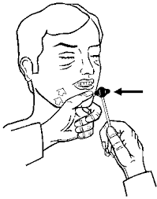
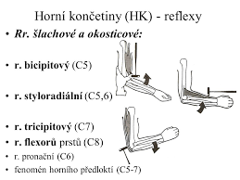
Reflexy proprioceptivní ( myotatické, napínací)
Masseterový reflex
n.mandibularis ( V) – Varolův most – n.mandibularis
Nasopalpebrální reflex
V - Varolův most - VII
Bicipitový reflex
n.musculocutaneus – C5- n.musculocutaneus
Tricipitální reflex
n. radialis – C7- n.radialis

Slide 29
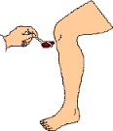
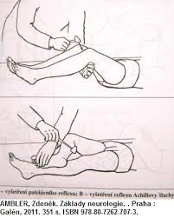
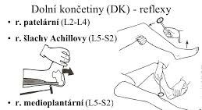
Patelární reflex
n.femoralis – L2-L4 – n.femoralis
Reflex Achillovy šlachy
n.tibialis – L5-S2- n.tibialis

Slide 30
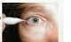
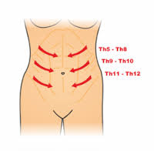
Reflexy exteroceptivní ( kožní, slizniční)
Korneální reflex
V - Varolův most - VII
Reflex patrový
Reflex epigastrický, mesogastrický, hypogastrický
Babinského reflex

Slide 31
Reflexy smyslové
Zornicové reakce ( mióza, mydriáza)
na světlo – přímá, nepřímá reakce
na konvergenci
na bolest: štípnutí do kůže
mióza
mióza
mydriáza

Slide 32
Pyramidové jevy
Dělí se na :
iritační (spastické)
zánikové (paretické)
= extenzní reakce vyvolané specifickým podnětem
HKK
Justerův příznak :
tahem špendlíku po antithenaru směrem k 5. metakarpo-falangeálnímu skloubení a odtud dále směrem k 2. metakarpo-falangeálnímu skloubení ukazováčku.
Spastické
Fyziologicky - nevýbavný.
Patologie:
-pomalá, mírná addukce palce s naznačenou opozicí

Slide 33

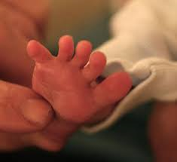
Spastické
DKK
Babinského příznak :
ostrou hranou přejet po plantě od paty k malíku a dále k palci
Fyziologicky : plantární flexe
Patologicky: extenze palce a abdukce ostatních prstů (příznak vějíře)

Slide 34
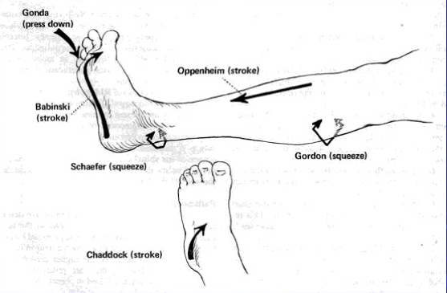

Slide 35
zánikové
HKK
Mingazziniho příznak
při předpažení paretická paže klesá (více akrálně)
DKK
příznak Mingazzini
vyšetřovaný (ležící na zádech), zavřené oči, drží dolní končetiny flektované v kyčlích a kolenou do pravého úhlu
Barrého příznak
Vyšetřovaný (ležící na břiše) má bérce flektované v kolenou do 90 stupňů
Příznak pozitivní :
pokles končetiny na straně parézy

Slide 36
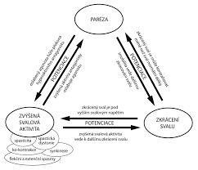
Co zjišťujeme
Porucha centrálního – horního motoneuronu
Hypertonus, hyperreflexie, paréza,
zánikové i spastické pyramidové jevy
Porucha dolního motoneuronu
Hypotrofie, fascikulace, hypotonus, hypo až areflexie
nejsou přítomné iritační pyramidové jevy
Svalové onemocnění
Hypotrofie, hypotonus, hypo až areflexie
Poruchy neuromuskulárního přenosu
Slabost, velká unavitelnost, normální nebo hypotonus, reflexy normální
Funkční slabost
Bez hypotrofie, normální tonus, normální reflexy, nestálá síla

Slide 37
HKK
troficitu svalstva ( svalové atrofie, hypertrofie, pseudohypertrofie)
velmi významné je hodnocení svalového napětí - tonu končetinového svalstva:
  provádíme pasivní pohyby končetinou v jejích segmentech a hodnotíme, zda je svalové napětí přiměřené či zvýšené (hypertonie) nebo snížené (hypotonie)
  u nemocných v bezvědomí také zkoušíme, jak se končetina chová při pádu (volný či brzděný pád)
  u nemocných s vyšším svalovým napětím zkoušíme zkoušku rychlé extenze flektované končetiny v lokti:
    pokud zpočátku jde pohyb proti výraznému odporu, který náhle povolí a další fáze pohybu již jde provést normálně , je přítomen tzv. fenomén sklapovacího nože - ekvivalent spasticity
    jiným druhem zvýšeného svalového napětí je rigidita, kdy sval klade zvýšený odpor při celém rozsahu pohybu (fenomén olověné trubky), případně je narušen náhlými zárazy v plynulosti pohybu pro náskoky svalového napětí (fenomén ozubeného kola)
následně hodnotíme hybnost:
  aktivní hybnost končetiny, tj. její sílu v jednotlivých segmentech akrálně i proximálně (pacient provádí všechny možné pohyby v jednotlivých segmentech končetiny proti námi kladenému odporu)
  pasivní hybnost končetiny, tj. exkursibilitu v kloubních segmentech, která je dána především hypo či hypertonií okolních svalů (provádíme pohyby v jednotlivých segmentech a hodnotíme jejich rozsah)

Slide 38
Reflexy HKK:
Bicipitový reflex
Tricipitální reflex
Zánikové jevy
Mingazziniho příznak
Iritační pyramidové jevy
Justerův příznak
Cerebellární funkce (taxe, diadochokinéza, Stewart – Holmes)

Slide 39
DKK
přítomnost patologického držení končetin (flexe, extense, deviace atd.)
troficitu svalstva ( svalová atrofie, hypertrofie, pseudohypertrofie)
velmi významné je hodnocení svalového napětí - tonu končetinového svalstva:
  provádíme pasivní pohyby končetinou v jejích segmentech a hodnotíme, zda je svalové napětí přiměřené či zvýšené (hypertonie) nebo snížené (hypotonie)
  u nemocných v bezvědomí také zkoušíme, jak se končetina chová při pádu (volný či brzděný pád)
  u nemocných s vyšším svalovým napětím zkoušíme zkoušku rychlé extenze flektované končetiny v kolenu:
    pokud zpočátku jde pohyb proti výraznému odporu, který náhle povolí a další fáze pohybu již jde provést normálně, je přítomen tzv. fenomén sklapovacího nože - ekvivalent spasticity
    jiným druhem zvýšeného svalového napětí je rigidita, kdy sval klade zvýšený odpor při celém rozsahu pohybu (fenomén olověné trubky), případně je narušen náhlými zárazy pohybu pro náhlé náskoky svalového napětí (fenomén ozubeného kola)
hybnost:
  aktivní hybnost končetiny, tj. její sílu v jednotlivých segmentech akrálně i proximálně (pacient provádí všechny možné pohyby v jednotlivých segmentech končetiny proti námi kladenému odporu)
  pasivní hybnost, tj. exkursibilitu v kloubních segmentech, která je dána především hypo či hypertonií okolních svalů (provádíme pohyby v jednotlivých segmentech a hodnotíme jejich rozsah

Slide 40
Reflexy DKK:
patelární reflex
reflex Achillovy šlachy
Zánikové jevy
Mingazziniho příznak
Barrého příznak
Iritační pyramidové jevy
Babinského příznak
Cerebellární funkce (taxe)

Slide 41
Příklad zápisu normálního nálezu základního neurologického vyšetření
HK
DK
– tonus přiměřený
síla sym.
rr. sym.
Mingazzini negat.
Taxe přesná
Taktilní čití bez výpadku
– tonus přiměřený
síla sym.
rr. sym.
Mingazzini negat.
Babinski neg
Taxe přesná
Taktilní čití bez výpadku
Stoj a chůze norm

